Slide 1
搜索引擎 Elasticsearch
演讲者:张浩成
部门:研发部

Slide 2
搜索引擎历史
第一代:人工时代，一个简单的分类网站，比较典型的是hao123。里面罗列了各类网站信息的导航。
第二代:文本检索，是目前广泛使用的搜索引擎雏形，通过用户输入，在文本中进行匹配，并将匹配的结果返回给用户。
第三代:整合分析时代，通过一系列算法对连接进行分析计算，并归类。相对于第二代不仅仅是进行文本的匹配，还融合了连接分析等技术，返回更贴近用户检索的结果。
第四代:用户中心时代，主要是实现个性化检索，针对不同的用户对同一个关键词的搜索得出不一样的内容。

Slide 3
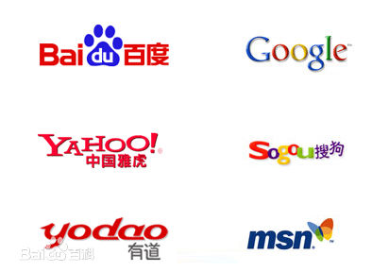

部分搜索引擎

Slide 4
Google网页收录
Step1:在google上申请成为站长并使用站长工具，前提，你得有个网站，还有域名。
Step2:在自己的网站上开发站点地图的xml，此xml收录了一些网站上的连接以及一系列描述信息。并将此xml的连接地址通过站长工具提供给google，google抓取此xml，访问具体的页面信息，抓取页面上的title，keywords，description等信息对网站进行索引并收录。
Step3:google同时抓取网页中的url，并进行爬虫式的访问收录，所以对于网站推广来说，内链也是提高搜索引擎收录的一个方法。很多bbs也有友情连接，提高google对网站权重的比例设置。

Slide 5

索引
上面说了那么多，其实最重要的是索引，索引简单说就是一些关键词向量，通过关键词可以导向到具体所需要的资源当中。
天猫魔盒 M13高清无线网络机顶盒
分词器
天猫
魔盒
天猫魔盒
等……
这些都是能导向到资源的索引信息

Slide 6
搜索引擎的诞生
我们大多情况下都是使用SQL数据库执行数据检索的操作，他在大部分场合是不会有什么问题。当然也有一定的局限，比如缺乏扩展性、不够灵活、缺乏语言分析等，于是Apache Lucene就应运而生了，他的目标是提供一个全文检索的功能库，特点是检索速度相当快，可扩展，并提供不同自然语言的分析能力。

Slide 7
Lucene
Lucence是apache软件基金会jakarta项目组的一个子项目。2000年开放第一个开源版本，至今已有16年。
原理:将数据以文本(Document)的形式存储到服务器当中，使用Lucence接口对文档进行数据的操作。其中包含各种查询的过滤，权重设置，高亮设置等操作。
优点:检索数据速度快，减轻数据库的检索压力。
缺点:需要考虑索引数据与数据库的数据同步；文档不能直接更新，处理机制是先删除后新增的方式，好在这是Lucence内部解决的，我们不需要特殊处理。

Slide 8
两大开源框架博弈
目前基于Lucence做了二次封装的开源组件有Solr和Elasticsearch
Solr是Apache Lucene项目的开源企业搜索平台。因为是Apache的开源项目，所以用户量较高。定位为分布式的搜索引擎，支持多种格式的文本进行索引。
Elasticsearch是一家专门提供大数据分析服务的公司，Elasticsearch通过Json格式进行数据的索引，底层开启Restful服务，可以通过http请求对数据进行调试开发。

Slide 9
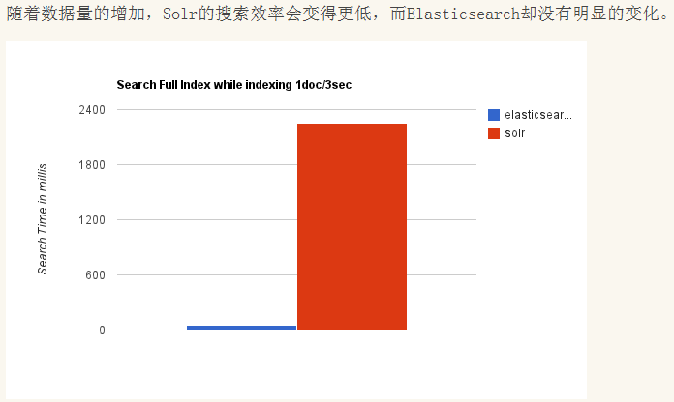
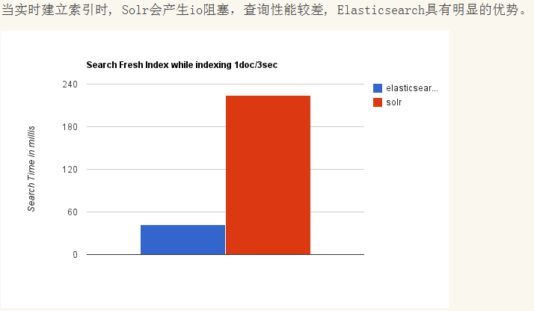
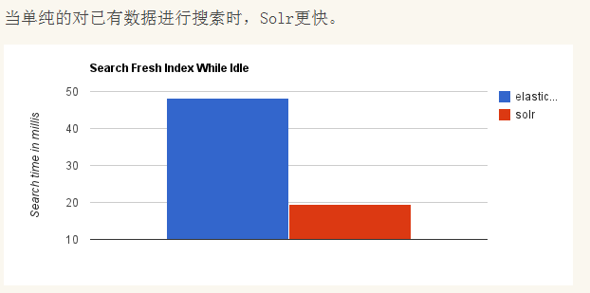
性能对比

Slide 10
ElasticSearch基本概念
索引:底层也就是Lucene的索引，是对逻辑数据的逻辑存储。ES可以将索引放在一台服务器上面，或者是分布在多台服务器上面，每个索引有一个或多个分片，分片可以有多个副本。
文档:ES的数据实体，一个文档相当于数据库表里面的一行记录，文档由多个段组成。
文档类型:这是ES比较有特点的地方，同一个索引可以有不同的类型，以用户为纬度的话，可以将用户分为黑名单用户，白名单用户等等类型
映射:文档在索引前可以设置文档各个字段的类型属性等等。

Slide 11
ES集群
ES集群方式很简单，可以将一个节点放置在一台服务器上，另一个节点放置在另一台服务器上，只要他们的集群名称是相同的，在同网段内ES可以自动识别并组成一个集群
集群:myCluster
myCluster Node1
myCluster
Node2
myCluster
Node3
myCluster
Node(N)

Slide 12
ES搭建
官网下载所需版本的ES，并且解压缩到本地，本次演讲使用当前ES最高版本2.3.2
官网地址: https://www.elastic.co
插件准备:ES提供了若干相关的插件辅助开发与运维。如JVM监控等工具，详情请直接到官网插件下载处了解。本次演示使用head辅助开发和监控，ik分词器进行分词。
节点的启动:直接到bin目录下执行elasticsearch
插件head安装: bin目录下执行plugin install mobz/elasticsearch-head
Ik分词器插件安装:不一样的ES对应不一样版本的ik分词器，且分词器插件的安装步骤也不太一致，具体看ik的说明。

Slide 13
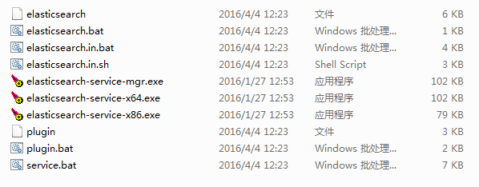
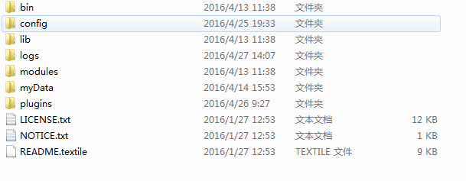

目录结构
Bin目录
根目录
Config目录

Slide 14
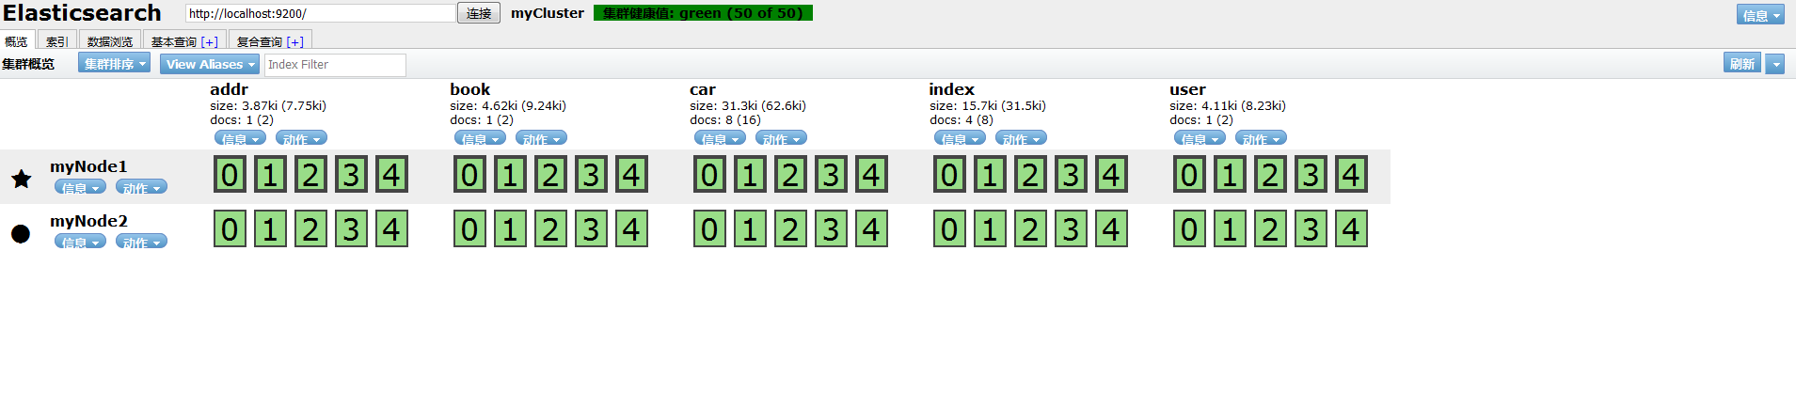
初识head插件
节点运行起来后，浏览器访问： http://localhost:9200/_plugin/head/
此界面可以查看节点所属集群的索引信息，并且可以执行文档增删改查等相关操作。
索引在节点中对应的分片信息
集群中的索引
集群中的节点

Slide 15
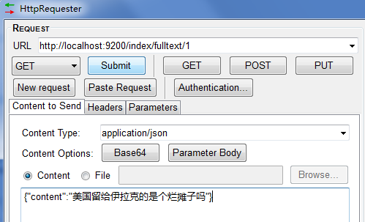
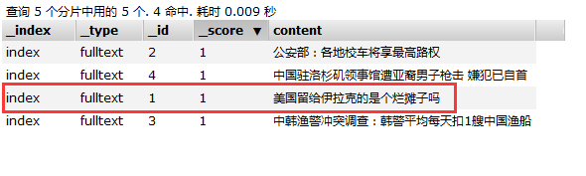
索引操作测试
通过RESTFUL API添加索引
因为搜索引擎中已经添加过ik分词插件，顺带观察分词效果
分别对应[索引名称]/[类别]/索引id
往服务器提交Json内容

Slide 16
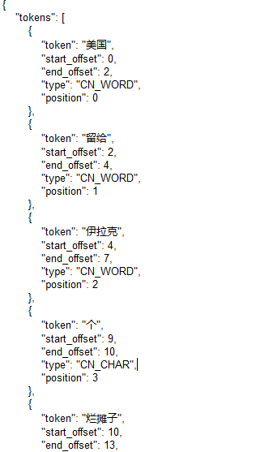
初识ik分词
因为已经安装了ik分词插件，所以在之前的演示当中已经对content内容进行了分词。
现在看一下刚才的文本ik分词是怎么分成什么粒度的。
http://localhost:9200/_analyze?analyzer=ik_smart&text=美国留给伊拉克的是个烂摊子吗
分词
偏移量

Slide 17
初识ik分词
美国
留给
文档
Field
Content
美国留给伊拉克的是个烂摊子吗
伊拉克
个
烂摊子
吗
文本被解析成若干个索引，并且这些索引可以导向到文档

Slide 18
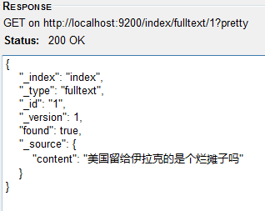
索引操作测试
根据id获取文本: [get] http://localhost:9200/index/fulltext/1?pretty

Slide 19
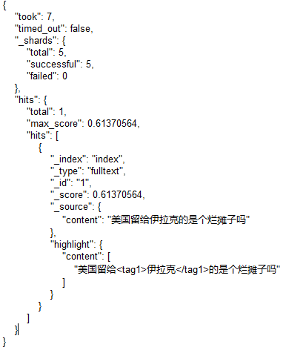
索引操作测试
根据分词搜索文档，并且设置高亮
POST
http://localhost:9200/index/fulltext/_search
{
"query" : { "term" : { "content" : "伊拉克" }},
"highlight" : {
"pre_tags" : ["<tag1>", "<tag2>"],
"post_tags" : ["</tag1>", "</tag2>"],
"fields" : {
"content" : {}
}
}
}

Slide 20
Spring与ES整合
代码较多，直接演示Demo

Slide 21
完毕
谢谢。

